Slide 1
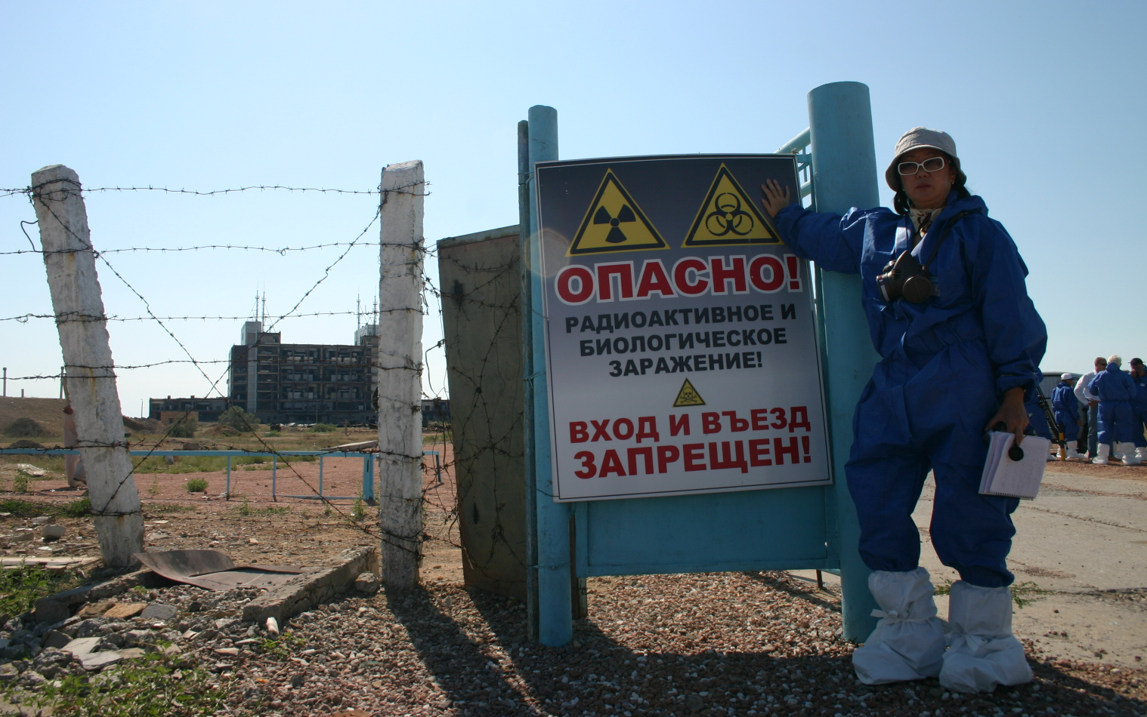
Решение проблем химического загрязнения г. Балхаша через сотрудничество государства, общества и бизнеса 27 апреля, г.Караганда

Slide 2
К решению проблем химического загрязнения г. Балхаша через сотрудничество государства, общества и бизнеса привела реализация проекта, выполненного ОО «Балхашский экологический центр»«Информирование населения Северного Прибалхашья о химической безопасности, стойких органических загрязнителях региона» Программы малых грантов ОО «Арника» при поддержке Программы EuropeAid Представительства ЕС в РК.
Жители Балхаша, а также окрестностей расположенных вблизи бывшей радиолокационной станции «Дарьял – У узнали , как обезопасить себя и своих близких в условиях химического загрязнения

Slide 3
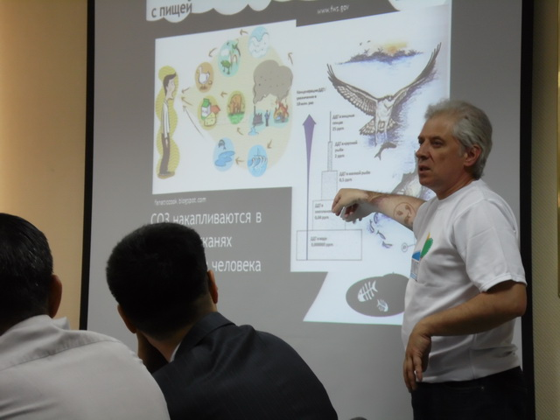
Информирование по проекту показало актуальность выявленных фактов по химзагрязнению и своевременность рекомендаций по улучшению экологической обстановки в Северном Прибалхашье для властей, бизнесструктур и для жителей региона

Slide 4
Взятие проб в Балхаше
В августе 2013 года специалисты чешской общественной организации «Арника» приезжали в Северное Прибалхашье и делали заборы проб в городе Балхаш и вокруг него для исследования в лабораториях Европы. Везде были взяты пробы – почвы, продуктов питания, донных отложений. В июле 2014 года были взяты повторные пробы.

Slide 5
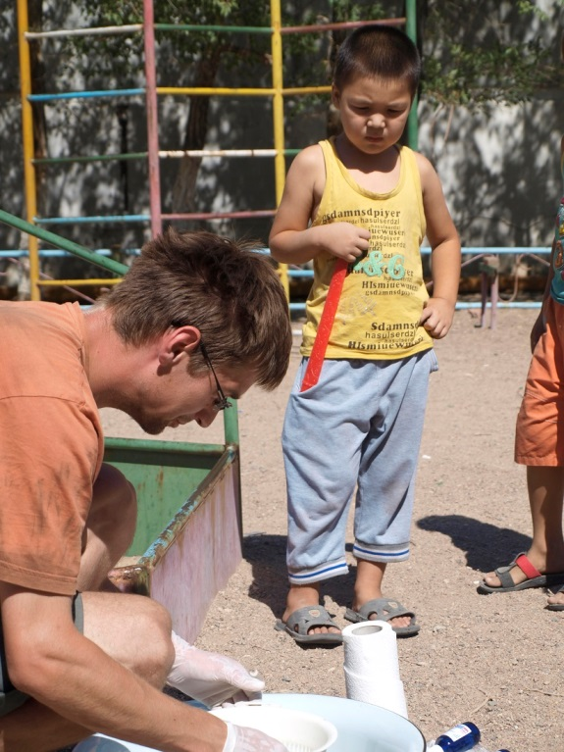
Результаты химических анализов
Мышьяк в высоких концентрациях обнаружен в двух пробах почв, одна из которых взята на детской площадке. Ситуацию на конкретных детских площадках легко можно исправить, следует только заменить землю, с этим согласились представители акимата города Балхаш.

Slide 6
Сравнение результатов анализов почвы на детских площадках в Балхаше с другими городами в мг/кг
Город/ металл | Темиртау | Балхаш | Мадрид 2002 и 2003 | Хонгконг | Пуэбло
Медь | 21,30 | 1750,83 |  | 16,14
Свинец | 374,77 | 805,43 | 38 и 22 | 89,94 | 87,7
Кадмий | 0,29 | 5,77 | 0,19 -0,14 | 0,94 | 2,53
Мышьяк | 0,00 | 77,40 | 7,3 и 6,9 | 16,5 | 12,6
Ртуть | 0,07 | 0,24

Slide 7
Результаты Хвостохранилище
Были обнаружены высокие концентрации свинца, меди и цинка в большом количестве проб почвы и ила. Самые тревожные показатели свинца - в почве вокруг домов, расположенных вблизи завода и в иле водоема хвостохранилища, там же в иле «болота» обнаружен мышьяк в высоких концентрациях.

Slide 8
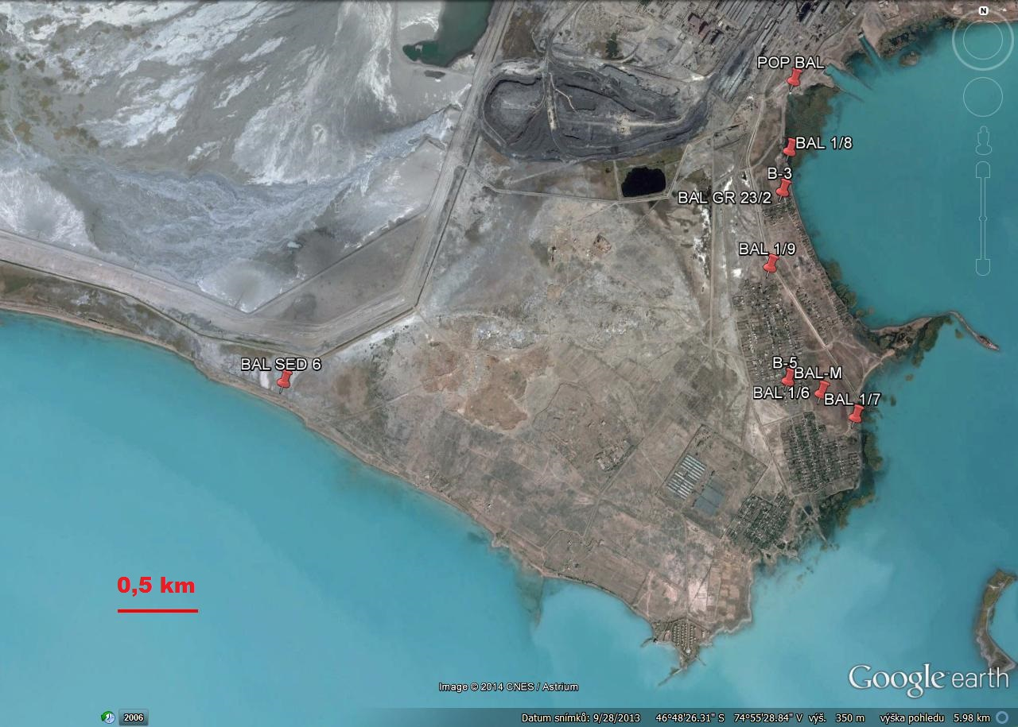
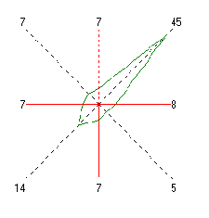
Результаты химических анализов
Самая большая концентрация диоксинов и им подобных ПХД была обнаружена в пробе яиц из дачного участка - поселок Техснаб на Юго-Востоке от металлурги-ческого завода.
Роза ветров - Экибастуз
Роза ветров - Балхаш

Slide 9
Информирование населения
Результаты исследований были доведены до населения города Балхаш на конференции, семинарах и сходах для жителей поселков Шубар-Тюбек, Торангылык, Гулшат.

Slide 10
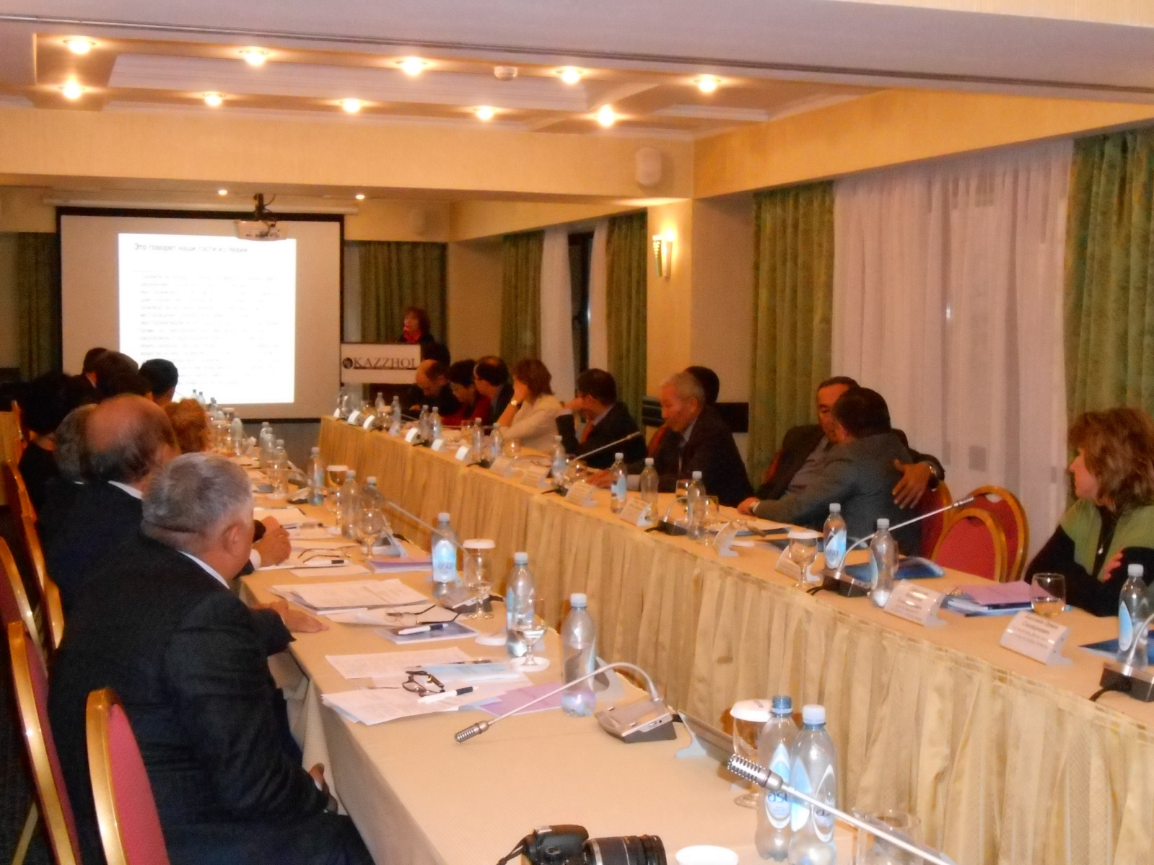
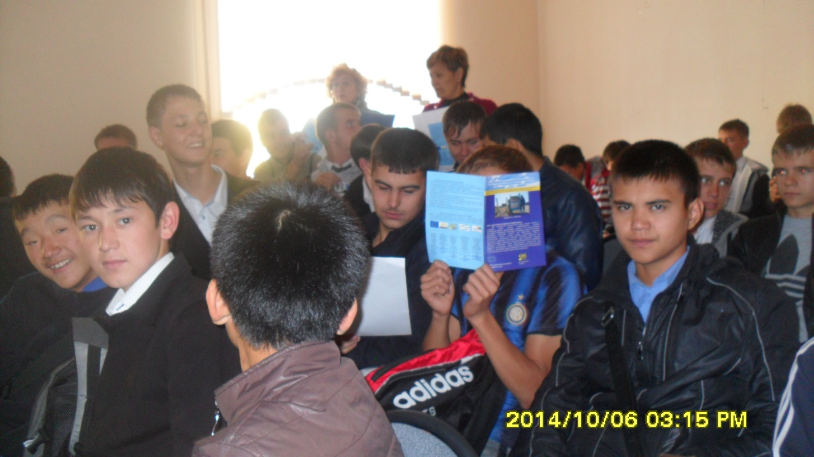
Информирование

Slide 11
Интересы жителей и их предложения
. Жители задавали вопросы по влиянию ПХД на организм человека, их интересовало, как обезопасить себя и близких от вредного влияния тяжелых металлов. Люди хотели узнать, каковы планы властей по обеззараживанию загрязненных территорий, по решению проблем, связанных с химической безопасностью. Предлагали больше внимания уделять озеленению и поливу населенных пунктов, а также воспитанию у жителей экологического самосознания. Также предлагали применять новейшие экологически-чистые технологии на металлургическом комбинате, чтобы население могло дышать полной грудью, чтобы улучшить качество жизни. В качестве памятки для населения были розданы буклеты с информацией по химбезопасности и рекомендациями для населения.

Slide 12
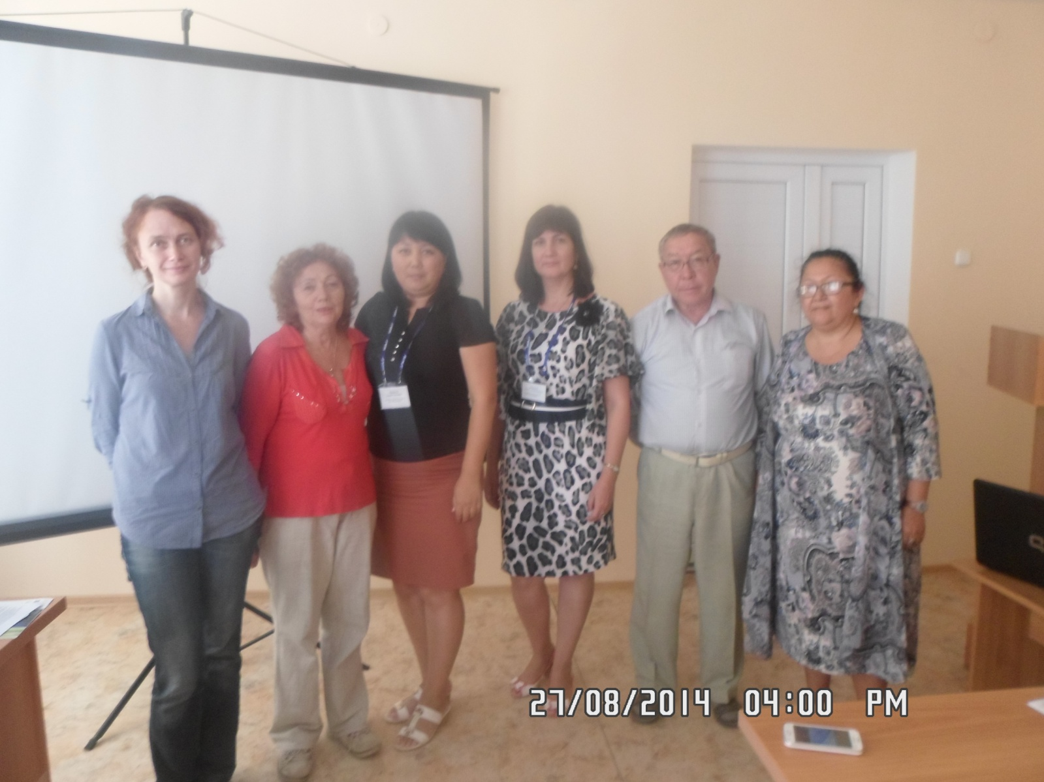
Взаимодействие с госорганами, бизнесом и обществом
К информированию по проекту было привлечено большое количество госструктур и общественных организаций. Помогло озвучивание проблем по химзагрязнению на 18 и 19 заседаниях Балхаш-Алакольского бассейнового Совета, где присутствовали представители акимата г. Балхаш, департамента охраны окружающей среды корпорации «Казахмыс». Плодотворным было сотрудничество с БФ Казахского научно-исследовательского института рыбного хозяйства

Slide 13
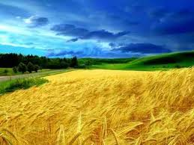
Информирование через СМИ и активисты
Проект получил широкое освещение в СМИ, особенно эффективно было размещение материалов по проекту на сайтах «Балхаш сегодня» на странице «Горячие новости» и «Балхашский рабочий».
Статья «На пути к решению экологических проблем» в газете «Балхашский рабочий» и на сайте brgazeta.kz подвела итоги.
Активным сторонником проекта стала журналист газеты «Балхашский рабочий» Живицкая Оксана, ныне главный редактор издания. Депутат городского маслихата и директор Политехнического колледжа корпорации «Казахмыс» Айгуль Сыздыкова привлекла учителей химии и экологии к проблеме загрязнения.

Slide 14
Решение проблем химического загрязнения
Итогом проекта стали рекомендации по снижению химического загрязнения, вошедшие в Планы природоохранных мероприятий на 2015-2016 годы города и корпорации «Казахмыс», реализация которых поможет улучшить ситуацию по химбезопасности в регионе Северного Прибалхашья. В рекомендациях было указано о необходимости установить основные источники загрязнений, чтобы предпринимать соответствующие меры, что является одним из приоритетных пунктов в национальном плане Казахстана по реализации Стокгольмской конвенции. . Было рекомендовано в скорейшем времени решить вопрос хвостохранилища, так как пыль - основной фактор переноса опасных соединений в город. В идеале необходимо ликвидировать выбросы золы и пыли.

Slide 15
Что предпринимать?
Усиленное озеленение и частый полив, по мнению не только экологов, но и самих жителей, снизит количество попадающих в дыхательные пути населения вредных веществ.
Также предложено не использовать хлор в производстве цветных металлов, в результате чего образуются диоксины и фураны.
Кроме этого необходимо поменять почву на детских площадках, а также выдавать детям в школах и детских садах молоко для нейтрализации действия вредных веществ.

Slide 16
Анализ ситуации и принятие решений
В итоге выполнения проекта первый шаг к решению экологических проблем в регионе сделан – информация стала доступна
общественности, теперь власти должны отреагировать должным образом: принять необходимые меры по устранению нарушений. Но население тоже не должно оставаться в стороне, людям необходимо принять активное участие в борьбе за экологическое улучшение состояния города. Жителям нужно разбудить свою гражданскую активность, чтобы сообща бороться за экологию в регионе, чем Балхашский экоцентр и будет заниматься в дальнейшем. В настоящее время ОО БЭЦ совместно с акиматом с 11 апреля по 5 июня проводит акцию «Таза мекен»

